Slide 1
人教版八年级数学下册
勾股定理（2）
----勾股定理的应用
西平四中 黄文静

Slide 2
情景引入：
数学来源于生活，应用于生活勾股定理的应用在生活中无处不在。视频里，曾小贤和胡一菲的设计的办法是什么呢？学过今天的新课，大家就会有答案了。
142fb1924eeb95e08cbde22c0514ce1e.mp4

Slide 3
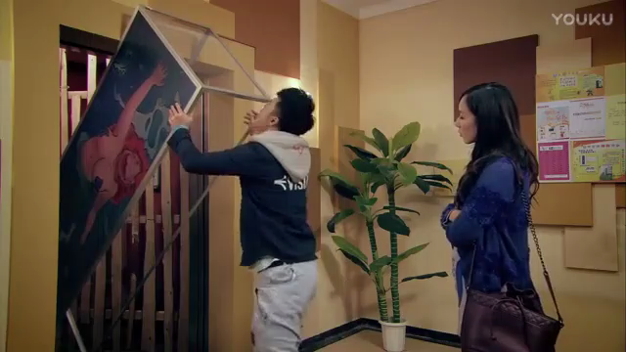
情景引入：
数学来源于生活，应用于生活勾股定理的应用在生活中无处不在。视频里，曾小贤和胡一菲的设计的办法是什么呢？学过今天的新课，大家就会有答案了。

Slide 4
学习目标
1. 会用勾股定理求线段长。（重点）
2.会用勾股定理解决简单的实际问题，掌握转化思想。
（难点）

Slide 5
自学指导：
内容：课本25页新课
方式：默看 ，时间：5分钟
一 知识点速记：小组内互提勾股定理
二 学生展示：
（1）口答（声音洪亮，站姿端正）
（2）板演
8分钟完成检测题，然后每组派一个代表展示）
每组⑦号同学展示，⑥号同学评改，并负责给出错的⑦号同学讲解，其余同学做在练习本上，老师随机抽查评改。
自学成果展示：

Slide 6
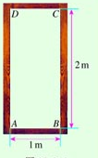
活 动 2
一个门框尺寸如下图所示．
①若有一块长3米，宽0.8米的薄木板，问怎样从门框通过？
②若薄木板长3米，宽1.5米呢？
③若薄木板长3米，宽2.2米呢？为什么？
∵木板的宽2.2米大于1米，
∴ 横着不能从门框通过；
∵木板的宽2.2米大于2米，
∴竖着也不能从门框通过．
C
2 m
∴ 只能试试斜着能否通过，对角线AC的长最大，因此需要求出AC的长，怎样求呢？
A
B
1 m

Slide 7
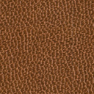
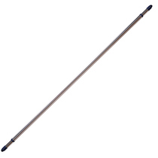

讲授新课
一
勾股定理的简单实际应用
问题 观看下面同一根长竹竿以三种不同的方式进门的情况，并结合曾小贤和胡一菲的做法，对于长竹竿进门之类的问题你有什么启发？
这个跟我们学的勾股定理有关，将实际问题转化为数学问题

Slide 8
典例精析
例1 一个门框的尺寸如图所示，一块长3m,宽2.2m的长方形薄木板能否从门框内通过?为什么?
分析：可以看出木板横着，竖着都不能通过，只能斜着.门框AC的长度是斜着能通过的最大长度，只要AC的长大于木板的宽就能通过.
D
C
2m
解：在Rt△ABC中，根据勾股定理，
A
B
AC²=AB²+BC²=1²+2²=5
1m
因为AC大于木板的宽2.2m,所以木板能从门框内通过.

Slide 9
1.一个门框尺寸如下图所示．
①若有一块长3米，宽0.8米的薄木板，问怎样从门框通过？
②若薄木板长3米，宽1.5米呢？③若薄木板长3米，宽2.2米呢？
2.湖的两端有A、B两点，从与BA方向成直角的BC方向上的点C测得CA=130米,CB=120米,则AB为 ( )
A.50米 B.120米 C.100米 D.130米
3.在一次台风的袭击中，小明家房前的一棵大树在离地面6米处断裂，树的顶部落在离树根底部8米处.你能告诉小明这棵树折断之前有多高吗？

Slide 10
例2 如图，一架2.6m长的梯子AB斜靠在一竖直的墙AO上，这时AO为2.4m. 如果梯子的顶端A沿墙下滑0.5m,那么梯子底端B也外移0.5m吗?
解：在Rt△ABC中，根据勾股定理得
OB²=AB²-OA²=2.6²-2.4²=1，
∴OB=1.
A
在Rt△COD中，根据勾股定理得
C
OD²=CD²-OC²=2.6²-(2.4-0.5)²=3.15,
O
B
D
∴梯子的顶端沿墙下滑0.5m时，梯子底端并不是也外移0.5m，而是外移约0.77m.

Slide 11
例3 在一次台风的袭击中，小明家房前的一棵大树在离地面6米处断裂，树的顶部落在离树根底部8米处.你能告诉小明这棵树折断之前有多高吗？
解：如图.在Rt△ABC中，
AC=6米，BC=8米，
由勾股定理得：
6米
∴这棵树在折断之前的高度是10+6=16（米）.
8 米

Slide 12
解：根据题意可以构建一直角三角形模型，如图.
在Rt△ABC中，
AC=6米，BC=8米，
由勾股定理得
A
6米
B
C
8 米
∴这棵树在折断之前的高度是10+6=16（米）.

Slide 13
归纳总结
利用勾股定理解决实际问题的一般步骤：
（1）读懂题意，分析已知、未知间的关系；
（2）构造直角三角形；
（3）利用勾股定理等列方程；
（4）解决实际问题.
实际问题
转化
数学问题
解决
构建
勾股定理
利用
直角三角形

Slide 14
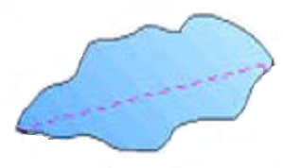
我来设计
如图，池塘边有两点A、B，无法直接测量AB之间的距离，请你运用所学过的知识设计一种方法，来测量AB间的距离。
A
B
要求：1、画出设计图
2、若涉及到角度，请直接标在设计图中
3、若涉及到长度，请用a、b、c等字母
比一比，哪位同学的方法既多又好？

Slide 15
我来算一算
如图，池塘边有两
点A、B，点C是与BA
方向成直角的AC方向
上一点，现在测得
CB=60m，AC= 20m ，
请你求出A、B两点间
的距离。(结果保留整
数）
A
B
20
60
C

Slide 16
练一练
1.湖的两端有A、B两点，从与BA方向成直角的BC方向上的点C测得CA=130米,CB=120米,则AB为 ( )
A
A.50米 B.120米 C.100米 D.130米
A
130
?
C
120
B

Slide 17

2.如图，学校教学楼前有一块长方形长为4米，宽为3米的草坪，有极少数人为了避开拐角走“捷径”，在草坪内走出了一条“径路”，却踩伤了花草.
（1）求这条“径路”的长；
（2）他们仅仅少走了几步(假设2步为1米)？
解：(1)在Rt△ ABC中，
根据勾股定理得
∴这条“径路”的长为5米.
A
别踩我,我怕疼!
（2）他们仅仅少走了
(3+4-5)×2=4(步).
C
B

Slide 18
证明：在Rt△ABC 和Rt△A ′B ′C ′中，
∠C=∠C′=90°，
根据勾股定理得
A
′
A
C
B
C′
′
B

Slide 19
若已知圆柱体高为12 cm，底面半径为3 cm，π取3.
A'
3
3π
B
B
A'
O
侧面展开图
12
12
A
A
解：在Rt△ABA′中，由勾股定理得
立体图形中求两点间的最短距离，一般把立体图形展开成平面图形，连接两点，根据两点之间线段最短确定最短路线.
归纳

Slide 20
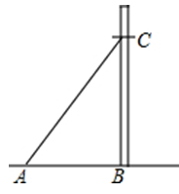
当堂练习
1.从电杆上离地面5m的C处向地面拉一条长为7m的钢缆，则地面钢缆A到电线杆底部B的距离是（ ）
A.24m B.12m C. m D. m
D

Slide 21
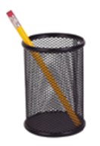
2.如图，一支铅笔放在圆柱体笔筒中，笔筒的内部底面直径是9cm，内壁高12cm，则这只铅笔的长度可能是（ ）
A.9cm B.12cm C.15cm D.18cm
D
3.已知点(2,5),(-4,-3),则这两点的距离为_______.
10

Slide 22
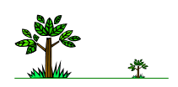
4.如图，有两棵树，一棵高8米，另一棵2米，两棵树
相距8米.一只鸟从一棵树的树梢飞到另一棵的树梢，问小鸟至少飞行多少？
B
C
A
解：如图，过点A作AC⊥BC于点C.
由题意得AC=8米，BC=8-2=6(米)，
答：小鸟至少飞行10米.

Slide 23
例2：如图，铁路上A，B两点相距25km，C，D为两庄，DA⊥AB于A，CB⊥AB于B，已知DA=15km,CB=10km，现在要在铁路AB上建一个土特产品收购站E，使得C，D两村到E站的距离相等，则E站应建在离A站多少km处？
解：设AE= x km，
D
C
则 BE=（25-x）km
15
10
根据勾股定理，得
AD²+AE²=DE²
BC²+BE²=CE²
A
E
B
x
25-x
又 ∵ DE=CE
∴ AD²+AE²= BC²+BE²
即：15²+x²=10²+（25-x)²
∴ X=10
答：E站应建在离A站10km处。

Slide 24
课堂小结
用勾股定理解决实际问题
勾股定理
的应用
解决“HL”判定方法证全等的正确性问题
用勾股定理解决点的距离及路径最短问题

